Slide 1
PHÒNG GIÁO DỤC VÀ ĐÀO TẠO THỦ THỪA
TRƯỜNG TIỂU HỌC BÌNH THẠNH
BÁO CÁO
MỘT SỐ BIỆN PHÁP NÂNG CAO GIÁO DỤC KỸ NĂNG SỐNG CHO HỌC SINH KHỐI 3 THÔNG QUA GIẢNG DẠY MÔN
THỂ DỤC
Giáo viên: PHẠM NGỌC TIỀN
Nhiệm vụ: Dạy thể dục

Slide 2
MỘT SỐ BIỆN PHÁP NÂNG CAO GIÁO DỤC KỸ NĂNG SỐNG CHO HỌC SINH KHỐI 3 THÔNG QUA GIẢNG DẠY MÔN THỂ DỤC
II. BIỆN PHÁP GIẢI QUYẾT
III. KẾT QUẢ
I. PHẦN MỞ ĐẦU

Slide 3
1. PHẦN MỞ ĐẦU
Đối với học sinh bậc tiểu học, việc từng bước hình thành kỹ năng sống cho các em là việc làm rất cần thiết, việc giảng dạy bộ môn thể dục ở bậc tiểu học không những giúp cho các em có sức khỏe tốt mà còn giúp cho các em có được một số kỹ năng sống cơ bản; giúp cho các em có những nhận xét đúng về cái đẹp, hiểu biết cơ bản một số vấn đề trong cuộc sống hàng ngày.
Vì vậy qua thực tế giảng dạy bộ môn thể dục ở trường Tiểu học Bình Thạnh bản thân tôi nhận thấy người giáo viên thể dục cần phải giáo dục một số kỹ năng sống cho các em. Từ những thực tế tại trường Tiểu học Bình Thạnh tôi đã mạnh dạn chọn một số giải pháp nâng cao kỹ năng sống cho học sinh thông qua giảng dạy môn thể dục: Rèn luyện ý thức tự giác, tự tin trong tập luyện. rèn kỹ năng xử lý tình huống đi vượt chướng ngại vật .rèn kỹ năng bơi phòng chống đuối nước.Qua đó để nhằm mục đích rèn cho học sinh kỹ năng sống.

Slide 4
1. PHẦN MỞ ĐẦU:
Qua khảo sát tập luyện đầu năm, kết quả như sau:
Giai đoạn | TSHS | Vận dụng được KNS |  | Chưa vận dụng được KNS
 |  | SL | TL | SL | TL
Đầu năm | 70 | 30 | 43% | 40 | 57%
Với kết quả khảo sát như trên, tôi nhận thấy vẫn còn một số học sinh chưa có được một số kỹ năng sống cơ bản cần thiết. Qua tìm hiểu, tôi đã nắm được một số nguyên nhân sau:
+ Do các em chưa có hiểu biết đúng đắn về một số chướng ngại vật.
+ Do các em còn rụt rè, nhút nhát, chưa tự tin trong tập luyện, nâng cao thành tích trong luyện tập.
+ Do các em chưa có được một kỹ năng năng cơ bản để áp dụng trong cuộc sống hằng ngày.
+ Đẩy mạnh hoạt động ngoại khóa về phòng chống tai nạn đuối nước và phổ cập bơi lội cho các em học sinh.

Slide 5
1. PHẦN MỞ ĐẦU
- Nguyên nhân của tình hình nêu trên là do:
* Về phía giáo viên đứng lớp:
Qua quan sát biểu hiện của học sinh khi tiếp xúc, trò chuyện, cách xử lý một số tình huống. Tôi nhận thấy đa số chưa lễ phép, rụt rè, chưa tự tin khả năng của bản thân, chưa nêu được cách giải quyết vấn đề khi gặp những nguy hiểm trước mắt.
Việc chưa trang bị các kĩ năng sống cần thiết này dẫn đến nhiều hậu quả nghiêm trọng như tai nạn thương tích ở trẻ em (đuối nước, tai nạn giao thông, điện giật, bỏng, biết tự giử vệ sinh cá nhân và vệ sinh chung)

Slide 6
MỘT SỐ BIỆN PHÁP NÂNG CAO GIÁO DỤC KỸ NĂNG SỐNG CHO HỌC SINH KHỐI 3 THÔNG QUA GIẢNG DẠY MÔN THỂ DỤC
II. BIỆN PHÁP GIẢI QUYẾT
III. KẾT QUẢ
I. PHẦN MỞ ĐẦU

Slide 7
II. BIỆN PHÁP GIẢI QUYẾT
1.Rèn kỹ năng xử lý tình huống đi vượt chứng ngại vật
2.Rèn luyện ý thức tự giác, tự tin trong tập luyện.
3.Rèn kỹ năng bơi phòng chống đuối nước.

Slide 8
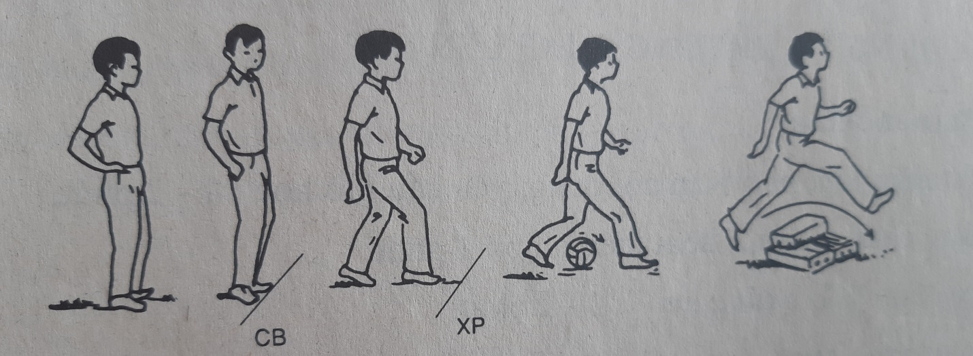
1.Rèn kỹ năng xử lý tình huống đi vượt chướngng ngại vật
Chương trình thể dục khối 3 có thiết kế trò chơi đi vượt chướng ngại vật thấp khi bắt đầu tham gia đi vượt chướng ngại vật các em còn ngại thực hiện .
Với tình huống này, tôi hướng dẫn các em tham gia thực hiện nhiều lần, tạo không khí vui tươi trong giờ học, đồng thời mang lại hiệu quả giáo dục rất lớn. Từ đó các em đã rút ra bài học cho bản thận là phải biết cách vượt qua mọi chướng ngại vật trước mặt mình, tôi nhắc nhở các em phải áp dụng động tác vượt qua khi các em đi học từ nhà đến trường và ngược lại, giúp các em rèn luyện sức khỏe, tôi còn nhắc nhở các em có thể áp dụng vượt chường ngại vật vào cuộc sống hàng ngày như khi trên đường đi các em gặp những chường ngại vật thì các em vận dụng động tác này để vượt qua chướng ngại vật.

Slide 9
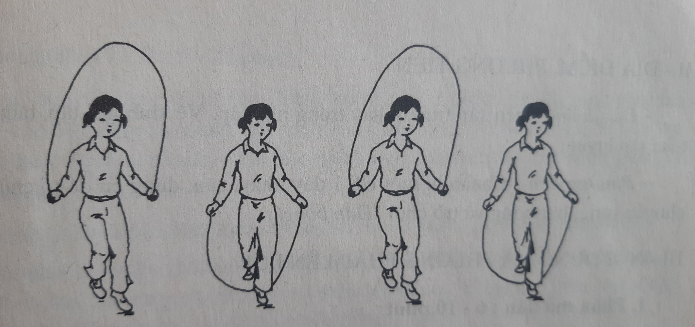
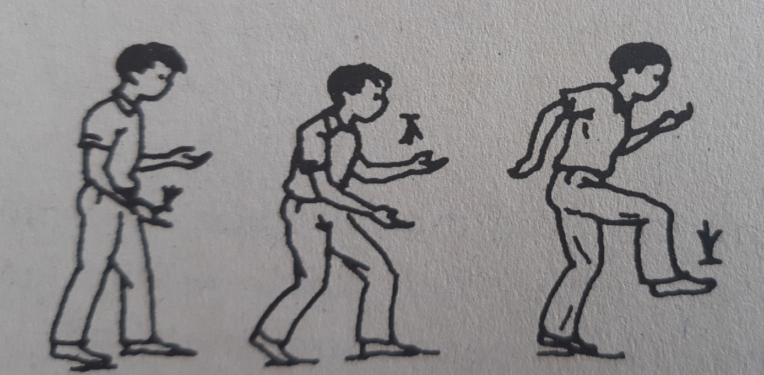
2.Rèn luyện ý thức tự giác, tự tin trong tập luyện.
Ở nội dung dung nhảy dây, tâng cầu, có nhiều em không nhảy dây được; hoặc tâng cầu không đạt yêu cầu Đối với những trường hợp này, khi giảng dạy chia nhóm tập luyện, tôi hướng dẩn các em tập riêng; chia nhỏ từng kỹ thuật động tác. Chẳng hạn: cho các em tập nhảy không có dây; tập không có cầu, sau đó mới tập phối hợp với dây hoặc với cầu; phân công các em tập tốt hướng dẫn các em này.
Khi thấy các em có chuyển biến tích cực, tôi gọi các em này lên trình diễn trước lớp, sau đó đề nghị cả lớp vỗ tay hoan hô các em. Với việc tuyên dương các em này đã làm cho các em thêm vui mừng phấn khởi, tự tin tập luyện. Tôi luôn nhắc các em rằng: “Trong cuộc sống chúng ta không có việc gì khó cả, miễn sao các em phải luôn kiên trì, chăm chỉ luyện tập thì các em sẽ thành công”.

Slide 10
3.Rèn kỹ năng bơi phòng chống đuối nước
Ngay từ đầu năm học, tôi đã lập kế hoạch vận động các em học sinh tích cực tập luyện bơi. Kế hoạch bao gồm nội dung, biện pháp và thời gian tập bơi cho các em. Giúp cho phụ huynh và các em nắm được:
- Biết bơi lội để phòng chống đuối nước.
- Bơi lội là môn thể thao dễ tập, ít tốn kém.
- Bơi lội là môn thể thao làm phát triển thân thể một cách toàn diện, cân đối.
- Bơi lội kích thích cho ta ăn ngon, ngủ say giúp cơ thể tăng trưởng nhanh, giúp ta phòng chống được một số bệnh tật.
- Bơi lội là môn thể thao của mọi lứa tuổi, mọi giới.
- Một số cách để phòng tránh tai nạn đuối nước trong học sinh.

Slide 11
3.Rèn kỹ năng bơi phòng chống đuối nước
Nhằm để thực hiện tốt việc tuyển chọn, tôi đã đến từng lớp để chọn các em có năng khiếu về bơi lội, sau đó tôi hướng dẫn những em này trở thành lực lượng nồng cốt về bơi lội của trường.
*Qui trình tập luyện chú ý các yêu cầu sau:
+ Tạo cho người tập sự ham thích.
+ Đừng gây cho người tập “sự sợ hãi” khi xuống nước, đừng nóng vội và phải kiên trì đi tuần tự, từng giai đoạn.
+Tập luyện trên cạn:
Trước khi xuống nước để tập động tác, các em phải tập thật nhuần nhuyễn những động tác ở trên cạn, nếu “chưa thuộc” động tác thì phải lên bờ tập lại.
+Tập luyện dưới nước:

Slide 12
3.Rèn kỹ năng bơi phòng chống đuối nước
Sau khi các em đã nắm vững các động tác bơi ở trên cạn, tôi tiến hành hướng dẫn các em tập luyện dưới nước. Quá trình tập luyện dưới nước như sau:
- Khởi động: tập các động tác khởi động, chạy quanh hồ để làm dẻo các cơ, khớp…
- Tập làm quen nước: tập nín thở, tập thở dưới nước, tập nổi người, tập lướt nước và đứng lên.
- Tập động tác bơi: các động tác bơi phải được tập theo thứ tự: Chân - tay và chân + tay phối hợp thở. Dù tập kiểu bơi nào đi nữa, phải tập động tác chân cho thuần thục trước, sau đó mới tập đến tay và sau cùng là cùng tập động tác “chân + tay + phối hợp thở”.
Chúng tôi hướng dẫn cho các em 3 kiểu bơi là:
+ Bơi trườn sấp (bơi sải - Crawl)
+ Bơi ếch (Brasse)
+ Bơi ngửa (Dos Crawle)

Slide 13
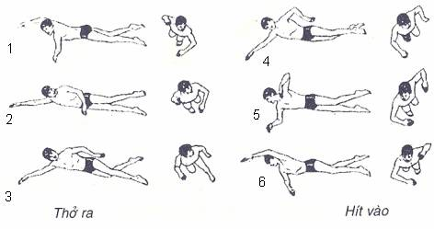
Bơi trườn sấp

Slide 14
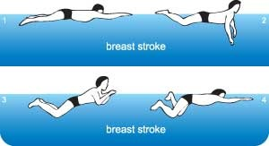
Bơi ếch

Slide 15
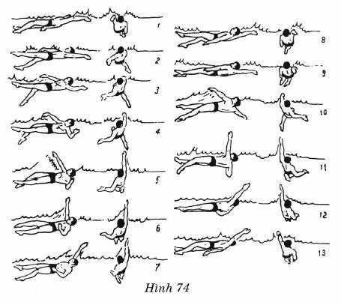
Bơi ngửa

Slide 16
3.Rèn kỹ năng bơi phòng chống đuối nước
Quá trình tập luyện các em, chúng tôi luôn coi trọng các nguyên tắc cơ bản như sau:
+ Nguyên tắc đảm bảo an toàn trong tập luyện: khi tập tại hồ bơi chúng tôi luôn có đầy đủ các dụng cụ cứu đuối như: áo phao, phao tim, sào tre…
+ Nguyên tắc phân đoạn: tập chân - tập tay - tập phối hợp chân + tay.
+ Nguyên tắc vừa sức.
Qua một thời gian tập luyện, các em đã nắm vững yêu cầu kỹ thuật của các kiểu bơi, chúng tôi tiến hành cho các em tập luyện để nâng cao thành tích.

Slide 17
MỘT SỐ BIỆN PHÁP NÂNG CAO GIÁO DỤC KỸ NĂNG SỐNG CHO HỌC SINH KHỐI 3 THÔNG QUA GIẢNG DẠY MÔN THỂ DỤC
II. BIỆN PHÁP GIẢI QUYẾT
III. KẾT QUẢ
I. PHẦN MỞ ĐẦU

Slide 18
III. KẾT QUẢ
Với các biện pháp áp dụng nêu trên đã từng bước góp phần hình thành một số kỹ năng sống cho học sinh trường chúng tôi, đặc biệt là có tác động tích cực đến các bậc phụ huynh. Cụ thể:
- Các em học sinh khối 3 đã có ý thức về việc bảo vệ cho cuộc sống con người. Điển hình có câu chuyện một phụ huynh lớp 3 đã gặp trực tiếp tôi kể rằng: “Hôm tết vừa rồi gia đình tôi về quê ăn tết em có thể bơi lội cùng các em ở quê nên tôi rất vui.
- Thực hiện đi “vượt chướng ngại vật ” mà tôi hướng dẫn các em tham gia trong giờ học thể dục khối 3 không những giúp cho các em hiểu được ý nghĩa vượt chướng ngại vật mà còn góp phần nâng cao ý thức chấp hành tốt của mọi người khi tham gia trên đường.

Slide 19
III. KẾT QUẢ
Ngoài việc nâng cao ý thức về bảo vệ môi trường sống cho các em; thông qua việc luyện tập các bài tập như bật xa, đi vượt chướng ngại vật đều được các em áp dụng thành thạo trong sinh hoạt đi lại hàng ngày từ nhà đến trường hoặc ngược lại. Đặc biệt với biện pháp vận động tuyên truyền về phòng tránh do đuối nước và phổ cập bơi lội trong nhà trường đạt hiệu quả cao. Câu lạc bộ bơi lội thường xuyên duy trì tốt việc tập luyện và đạt giải cao trong các kỳ Hội khỏe Phù Đổng các cấp; số lượng các em tham gia các khóa học bơi ngày càng tăng lên. Đây là một công việc giáo dục kỹ năng sống cần thiết mà đơn vị trường Tiểu học Bình Thạnh chúng tôi rất quan tâm và xem đây là một trong những nhiệm vụ trọng tâm phải thực hiện trong suốt năm học 2021-2022.
KẾT QUẢ CUỐI HỌC KÌ 1 NHƯ SAU
Giai đoạn | TSHS | Vận dụng được KNS |  | Chưa vận dụng được KNS
 |  | SL | TL | SL | TL
Đầu năm | 70 | 30 | 43% | 40 | 57%
CHK1 | 70 | 60 | 85,7% | 10 | 14,3%

Slide 20


CHÚC BAN GIÁM KHẢO, QUÝ THẦY CÔ MẠNH KHỎE-HẠNH PHÚC
XIN TRÂN TRỌNG CẢM ƠN!

